Slide 1

PandaX-III TPC Micromegas
前端读出电子学设计进展
董家宁
核探测与核电子学国家重点实验室

Slide 2
目录
背景
基于AGET的前端读出电子学原型
PandaX-III前端读出电子学设计
小结与展望

Slide 3
目录
背景
基于AGET的前端读出电子学原型
PandaX-III前端读出电子学设计
小结与展望

Slide 4
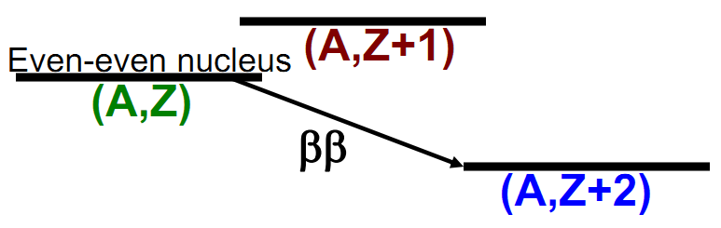
PandaX-III：无中微子双β衰变实验
双β衰变
  半衰期：10¹⁸-10²² 年
  例如：¹³⁶Xe→¹³⁶Ba+2e⁻+2ν
无中微子双β衰变
  半衰期：10²⁶-10²⁷ 年
  例如： ¹³⁶Xe→¹³⁶Ba+2e⁻
轻子数不守恒！中微子的反粒子是它本身！

Slide 5
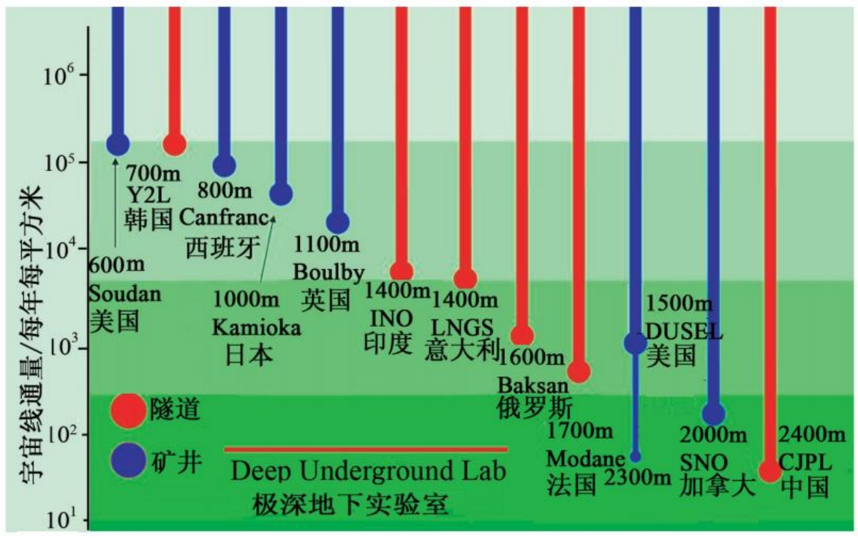
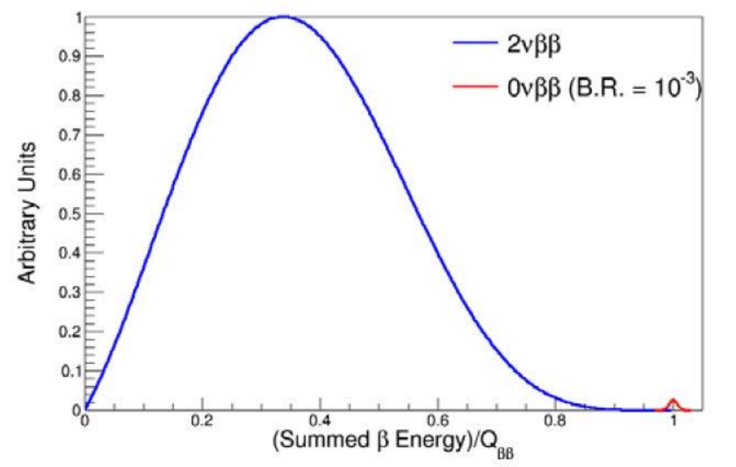
PandaX-III：实验需求
超低本底的工作环境
      CJPL(China JinPing Underground Laboratory )，目前世界上最深的地下实验室，垂直岩石覆盖达2400m
超高的能量分辨
高空间分辨、径迹成像
CJPL：2400m
Notes:
一期目标：3%

Slide 6
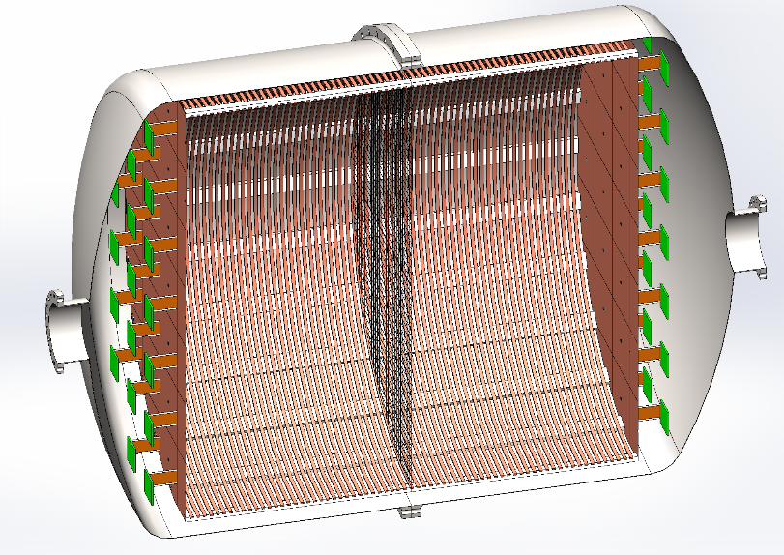
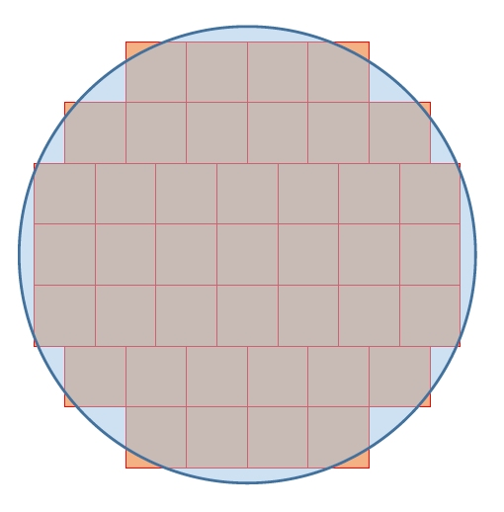
TPC探测器结构
探测器：Micromegas-TPC
工作气体：200kg ¹³⁶Xenon@10bar
2m
Micromegas大小：20cm×20cm
Micro-bulk 读出pad大小：3mm×3mm
  => TPC每个端盖需41个Micromegas
  => 每个Micromegas需128路阳极条读出
1.5m
Notes:
中间丝网，两端端盖读出的方式。Micromegas的边角不用裁剪（详见CDR P10）

Slide 7
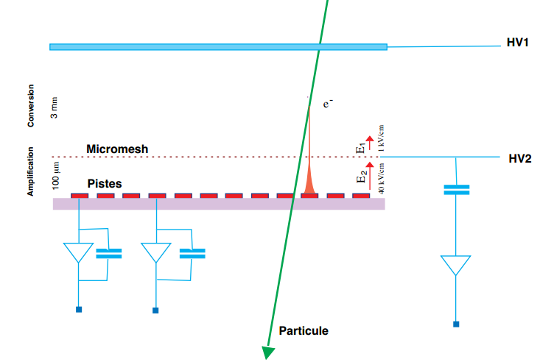
总读出通道数量
Micromegas读出
  阳极条
  Mesh，可作为触发信息
阳极条总读出通道数为10496
Mesh通道数为82
Notes:
Mesh信号为所有阳极条信号的叠加，可作为触发信号。基于Micro-bulk工艺的Micromegas探测器，均匀性更好，能量分辨率理想状态下或可达到1%。

Slide 8
信号特征：输入电荷范围
氙的 Q_{ee} 约为 2.5MeV （E_{e} = 30eV/e）
若Micromegas的增益 Gain_{MM} = 400
=> Q = (Q_{ee}/E_{e} )· Gain_{MM} ≈ 6.4pC
径迹长度~30cm, pad大小: 0.3cm×0.3cm
若径迹完全平行于pad读出
=> Q_{min} = 6.4pC/100 = 64fC
若径迹完全垂直于pad读出
=> Q_{max} = 6.4pC

Slide 9
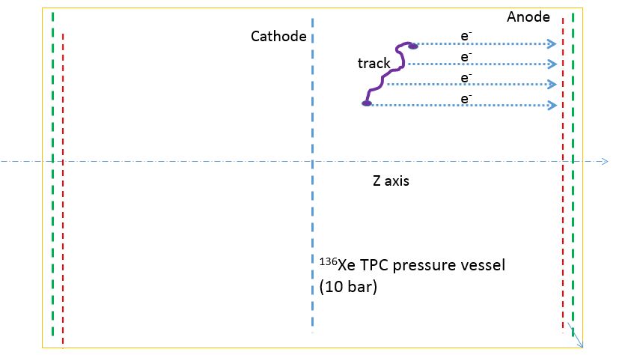
信号特征：脉冲宽度
MicroBulk Mmegas
径迹长度：~30cm
漂移速度：~1mm/μs @10bar
=> 脉冲宽度(极限)： ~300μs
Notes:
交大的仿真结果则显示脉冲宽度绝大多数小于50us

Slide 10
ASIC选型
ASIC | 通道数 | 动态范围 | 达峰时间
APV25 | 128 | 20fC (+/-) | 50ns-200ns
VMM | 64 | 2pC | 25-200ns
VA140 | 64 | 200fC (+/-) | 6.5μs
VA32HDR14.3 | 32 | -20pC | 2μs
AGET | 64 | 10pC (+/-) | 50ns-1μs
Notes:
由于动态范围的要求，只有VA32和AGET芯片满足实验需求。但是这两种芯片的达峰时间都远远小于本实验的脉冲宽度。

Slide 11
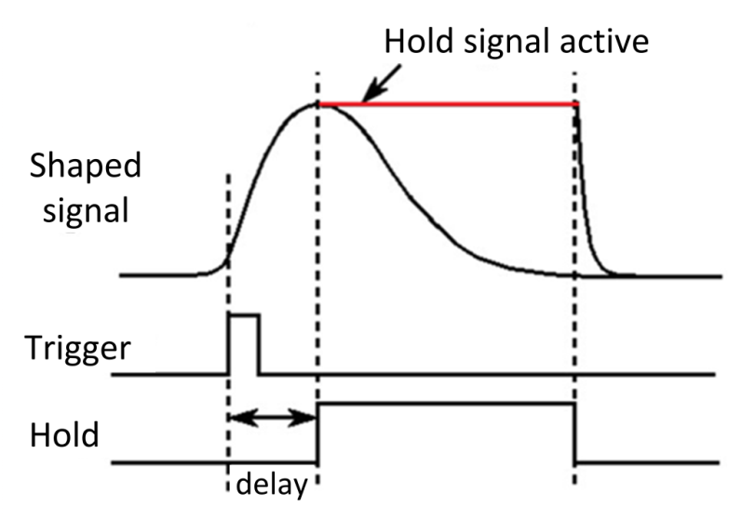
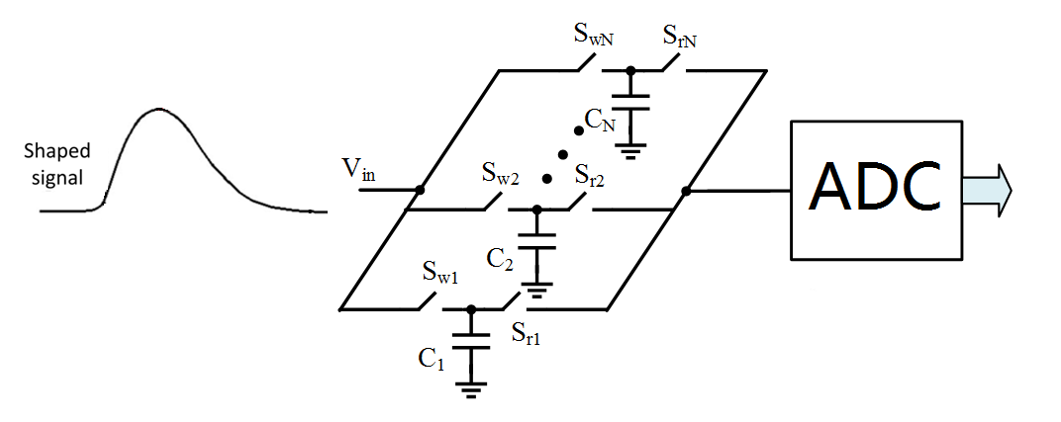
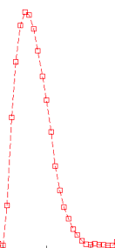
VA32 vs AGET
VA32：对输入电荷信号进行放大成形，并采用“峰保持”的方法记录其能量信息。
VA32
AGET：对输入电荷信号进行放大成形，并采用“波形采样”的方法记录完整波形。
AGET是我们唯一的选择！
AGET
Notes:
由于达峰时间的限制，所有芯片都无法在几十个us的时间内对输入信号进行积分。因此，采用峰保持的方式明显是不合适的。AGET: 波形采样

Slide 12
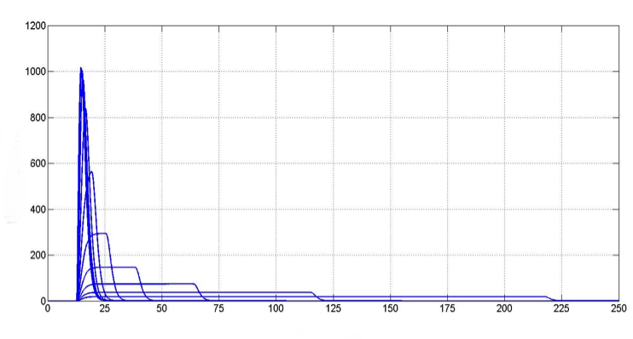
达峰时间对宽脉冲信号的影响
设定：达峰时间1μs，输入电荷量5pC。
脉冲宽度大于5μs的信号，其输出波形逐渐变得平缓。
但是它们的面积是一个固定值。
250ns
2.5μs
Voltage (mV)
5μs
10μs
20μs
50μs
100μs
200μs
Time (μs)

Slide 13
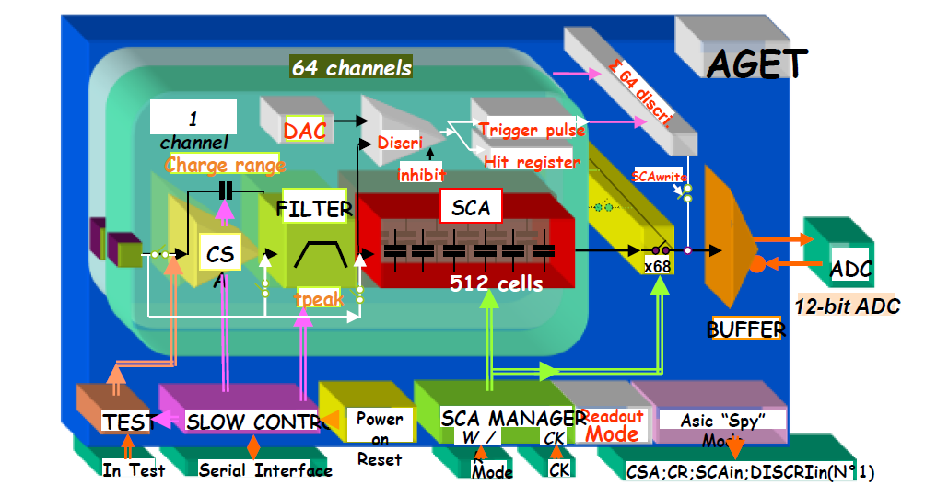
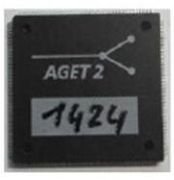
AGET：ASIC for General Electronics for TPC
通道数：64
开关电容阵列：512-sample
动态范围: 120fC/240fC/1pC/10pC (+/-)
达峰时间: 50ns - 1μs (16 档可调)
采样率: 1MHz - 100MHz
读出频率: 25MHz
I.N.L < 2%
分辨率 < 850 e- (C_{in} < 30pF，
200ns达峰时间，120fC)
计数率< 1kHz
功耗< 10mW/channel
采样率：2MHz (或5MHz)
达峰时间：1μs
=>时间窗：256μs (或102μs)
Notes:
AGET是法国Saclay研制生产的一款ASIC芯片，一片AGET芯片上有64个模拟通道，每一个通道都集成了电荷灵敏前放、滤波成形、sca开关电容阵列等。它的动态范围四挡可调，最大可到10pC；达峰时间最大可到1us。在120fC的动态范围下，分辨率小于853e-，也就是0.14fC。

Slide 14
目录
背景
基于AGET的前端读出电子学原型
PandaX-III前端读出电子学设计
小结与展望

Slide 15
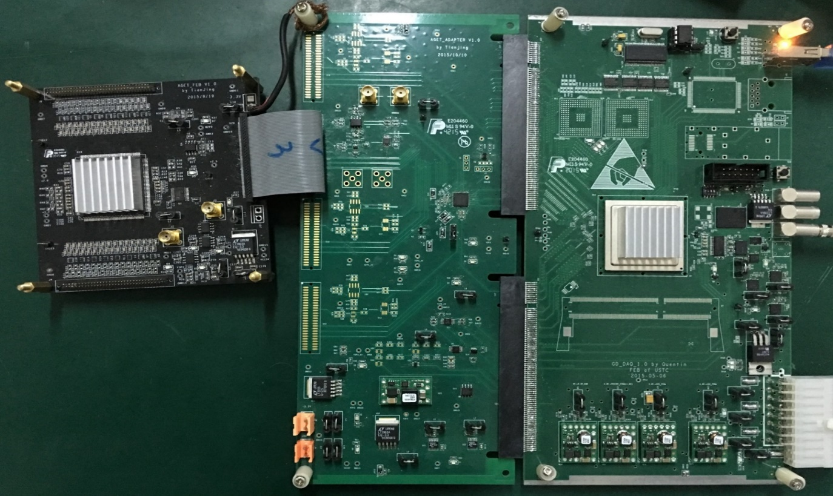
基于AGET的前端读出板原型设计
为了研究AGET芯片的性能，我们设计了一套读出系统。
AGET
14-bit ADC
AD9259
FPGA
Vertex-6

Slide 16
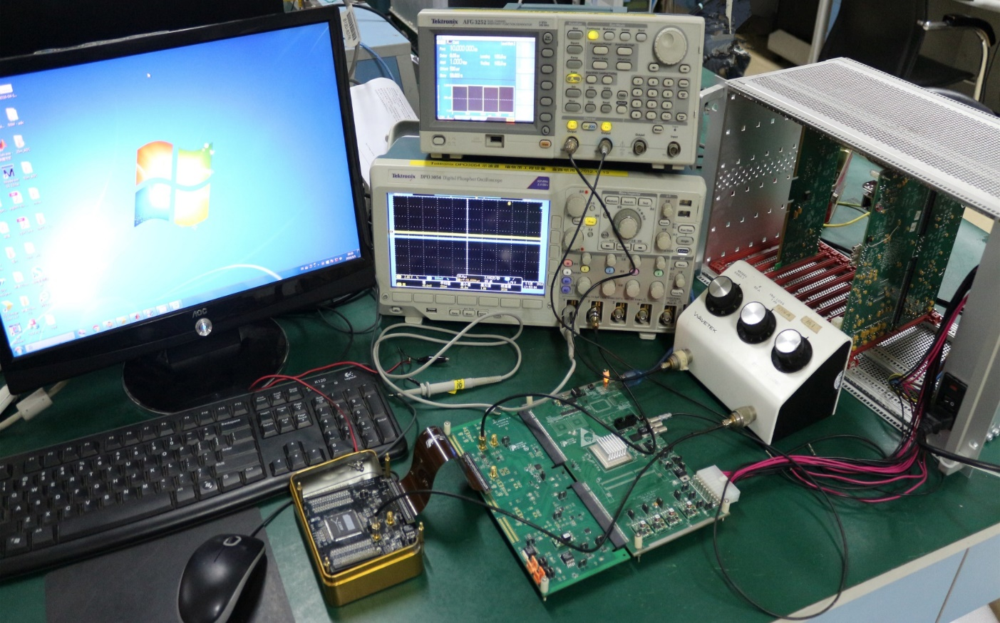
原型设计测试平台
信号发生器：Tektronix AFG3252
AGET工作模式：测试模式
C_{test} = 120fF/240fF/1pF/10pF
信号发生器
信号发生器
机箱
10Hz方波
C_{test}
AGET
前端读出板
基于AGET的前端读出板

Slide 17
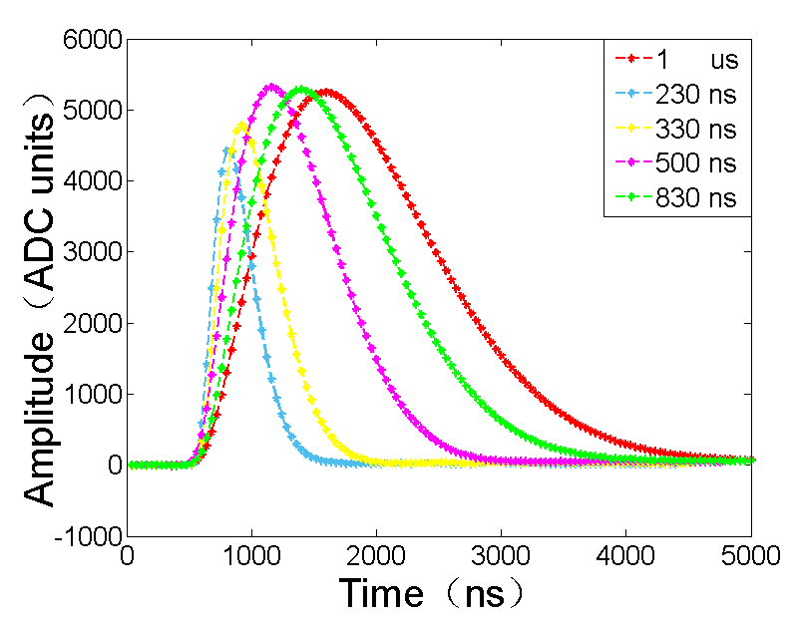
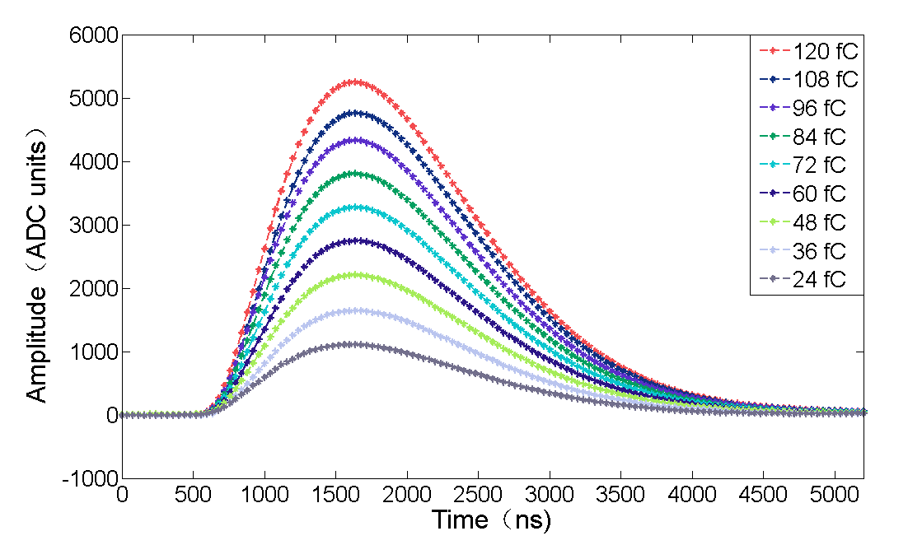
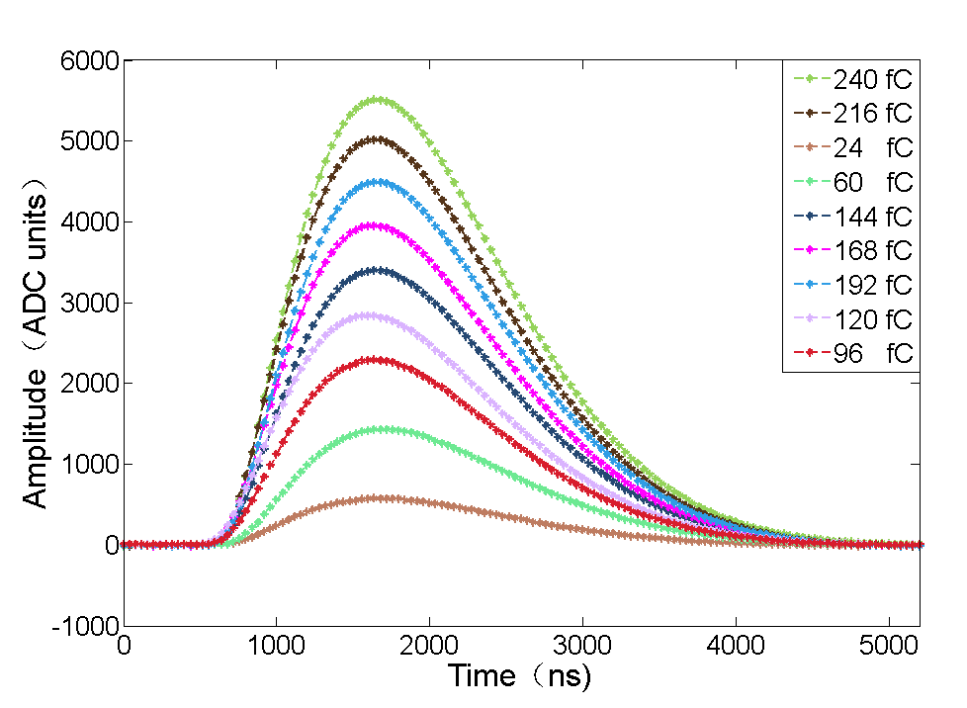
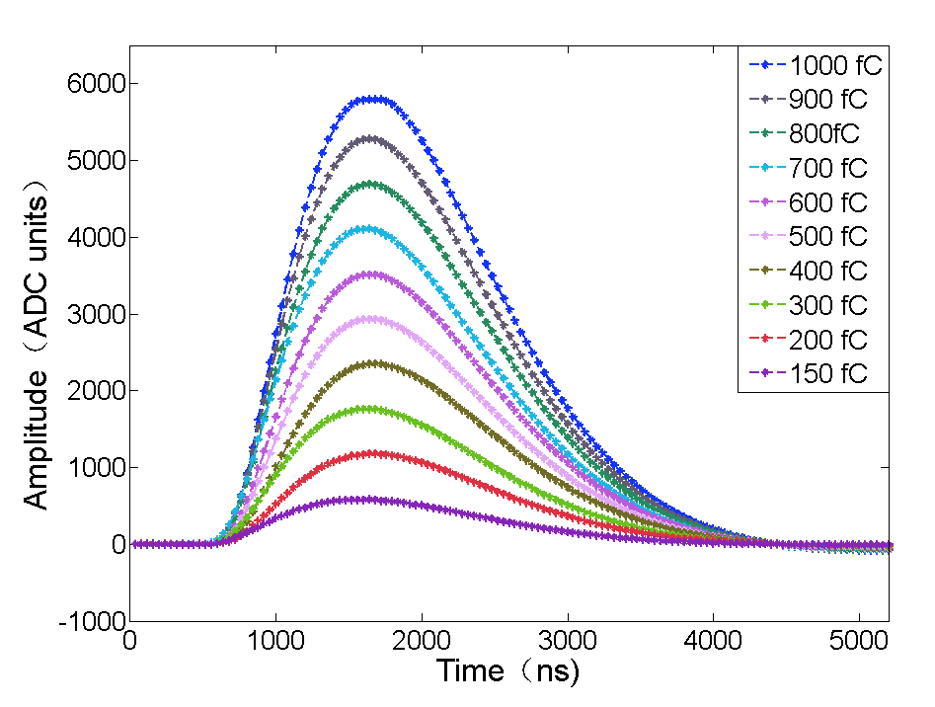
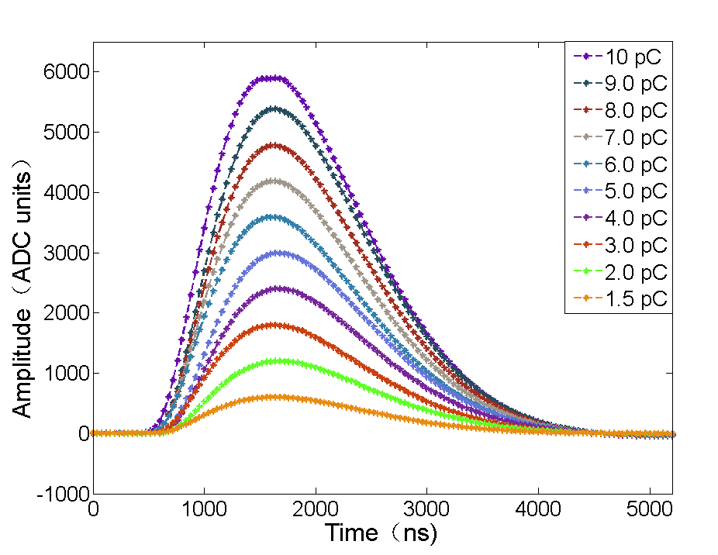
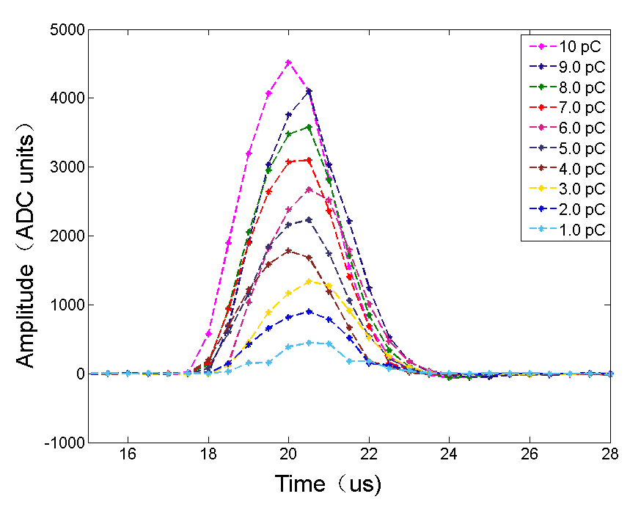
原型设计测试结果: 脉冲测试
采样率: 25MHz
达峰时间: 1μs
动态范围 : 120fC
采样率: 25MHz
达峰时间: 1μs
动态范围: 240fC
采样率: 25MHz
动态范围 : 120fC
采样率: 25MHz
达峰时间: 1μs
动态范围: 1pC
采样率: 25MHz
达峰时间: 1μs
动态范围 : 10pC
采样率: 2MHz
达峰时间: 1μs
动态范围 : 10pC

Slide 18
原型设计测试结果
达峰时间: 1μs
动态范围: 10pC
7.5fC
4.44fC
I.N.L < 1.4%
ENC < 5fC (C_{in} < 30pF)
在10pC的动态范围下，原型设计的积分非线性小于1.4%。当采样率为2MHz时，噪声小于5fC，测量误差不足0.1%。
AGET芯片应用于PandaX-III的方案是可行的！
Notes:
AGET的INL小于2%，ENC<0.14fC（120fC），

Slide 19
目录
背景
基于AGET的前端读出电子学原型
PandaX-III前端读出电子学设计
小结与展望

Slide 20
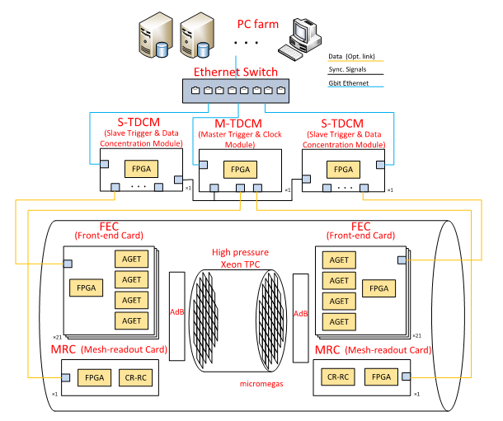
PandaX-III结构框图
前端读出板(FEC)， TPC单个端盖共需要21块FEC。
Mesh读出板(MRC)， TPC单个端盖需要1块MRC。
数据处理模块（S-TDCM），TPC单个端盖需要1块S-TDCM。
时钟触发模块（MTCM）， 提供系统时钟和系统触发信息。
@朱丹阳
@李诚
Notes:
前端板将靠近探测器摆放，虽然有端盖阻隔，但其对低本底仍有一定要求。

Slide 21
前端读出板：Front End Card
FEC：对Micromegas的阳极条信号进行放大成形、模数转换等，每块FEC可读出256路，共需要42块FEC。
Notes:
FEC：对Micromegas探测器的阳极条信号进行读出，每块FEC可读出256路，共需要42块FEC。

Slide 22
FEC设计
光纤接口
Artix-7 XC7A100T
逻辑单元：101k
SRAM：4.8Mb
GTP：4个
AD9235：
单通道，12bit
积分非线性：±0.7 LSB
时钟速率：1-65 MSPS
供电：2.7V-3.6V
功耗：180mW（40MSPS）
320mW（65MSPS）
AGET输出通道：256，每一路集成512个SCA
=> AGET输出数据：128k
ADC位数：12bit，事例率：10Hz
=> 数据率：21Mb/s
Notes:
每一片AGET输出64路通道的数据，每一路有512个sca cell，因此共32k个点。4片AGET则共128k个点，ADC为12bit，则一个数据约为1.5Mb。若事例率为10Hz，则数据率为15Mb/s。光纤传输速率为1.25Gbps，满足需求。

Slide 23
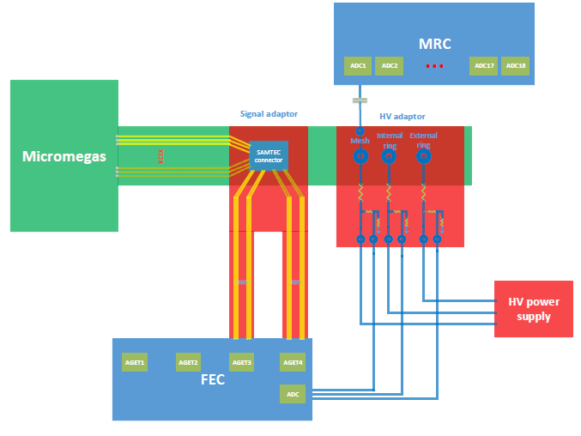
FEC设计：高压监测
分压电阻
  负电压（~V）
  每块FEC上需对两个MM进行高压监测
  每个Micromegas有三路高压需监测（Mesh & Internal ring & External ring）
Notes:
该实验于地下展开，为了查看MM的打火现象，FEC上还对其进行了监测，每个Micromegas有三路高压需要监测，其在Adaptor Board中已经进行了分压，到达FEC时是一个几v的负电压。

Slide 24
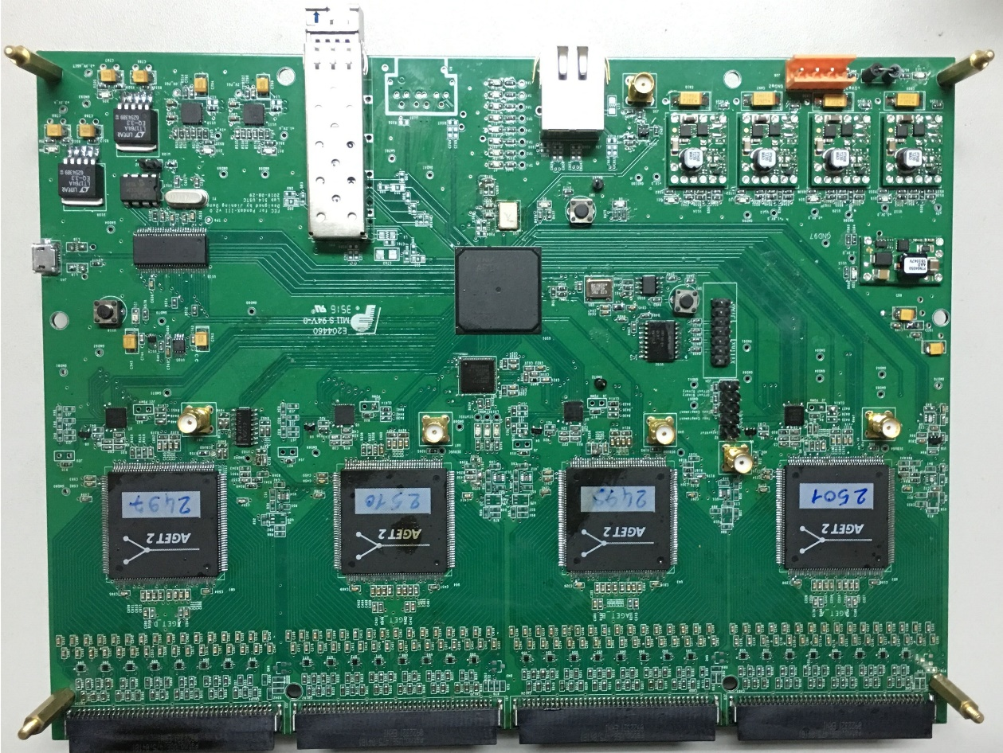
FEC设计进展
  PCB设计已经完成
FPGA
AD9235
AGET

Slide 25
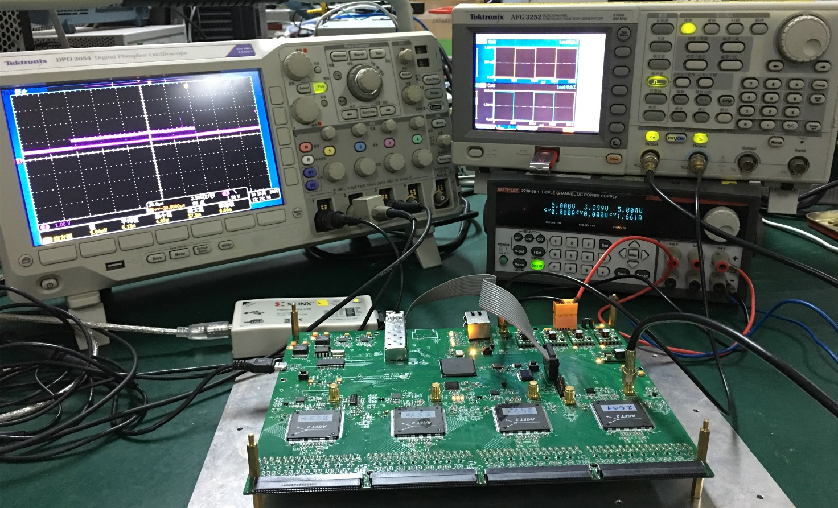
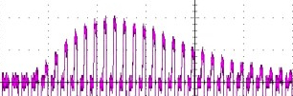
FEC设计进展
  初步调试已经完成
信号发生器
FEC

Slide 26
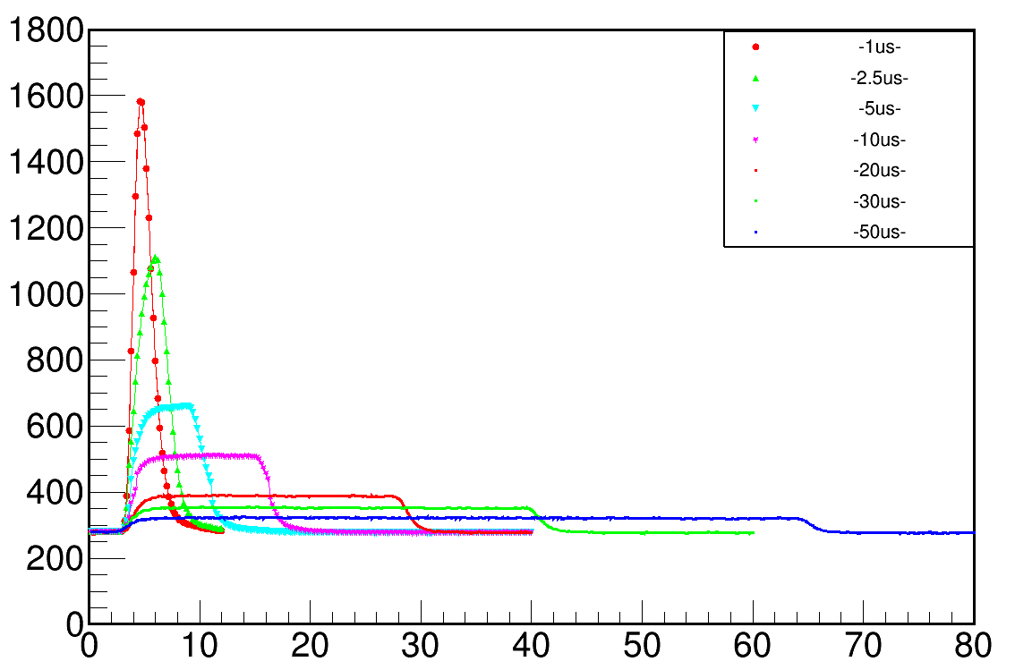
FEC测试结果：宽脉冲
  AGET模式：测试模式
  动态范围：10pC
  成形时间：1μs
  采样率：5MHz
  ADC counts
AGET工作正常
FEC基本功能已经实现
  Time (μs)

Slide 27
目录
背景
基于AGET的前端读出电子学原型
PandaX-III前端读出电子学设计
小结与展望

Slide 28
小结与展望
PandaX-III前端读出电子学设计已完成，AGET初步调试工作正常。
对AGET进行详细的测试。
  与中科大的Micromegas进行联调，1块FEC
今年底，与上海交大搭建的TPC小系统进行联调。
  7个Micromegas探测器，4块FEC
谢谢！
Notes:
目前的PCB设计仍计划采用FR4材料，可用于在交大搭建的小系统测试，之后将考虑低本底材料制作（聚酰亚胺）

Slide 29
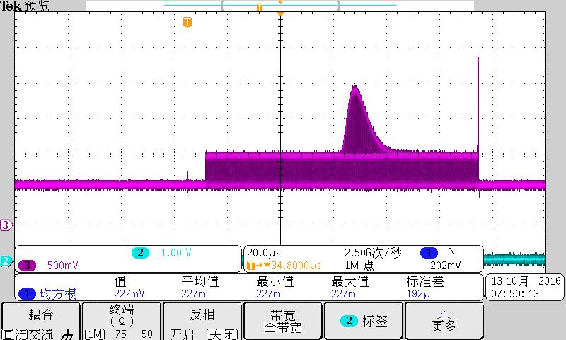
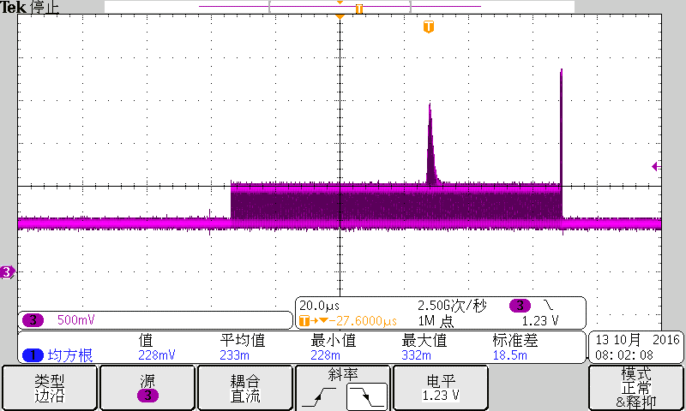
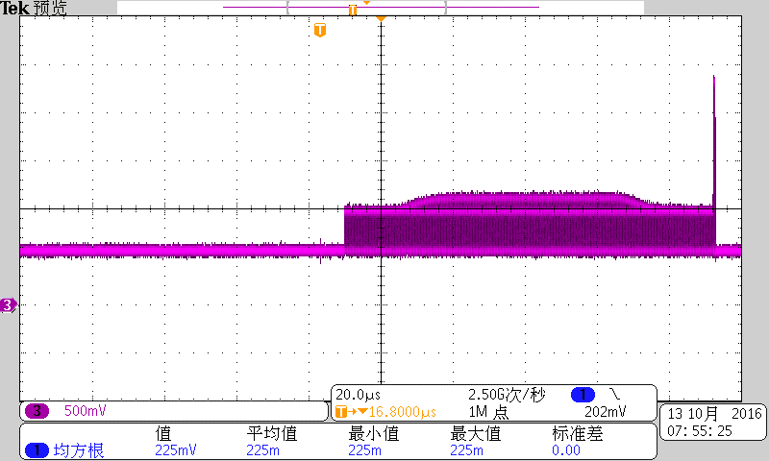
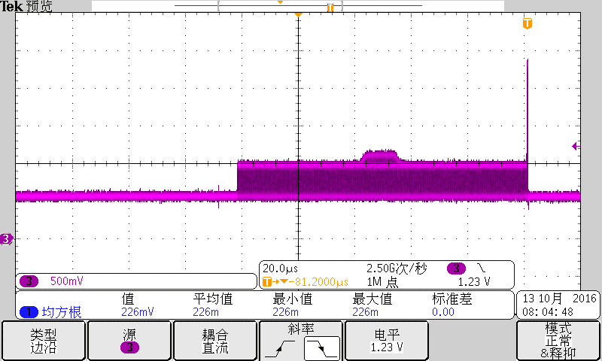
FEC测试结果
  AGET模式：测试模式
  成形时间：1μs
  动态范围：10pC
  输入脉宽：25ns
  采样率：25MHz
  输入脉宽：25ns
  采样率：5MHz
  输入脉宽：10μs
  采样率：25MHz
  输入脉宽：10μs
  采样率：5MHz

Slide 30
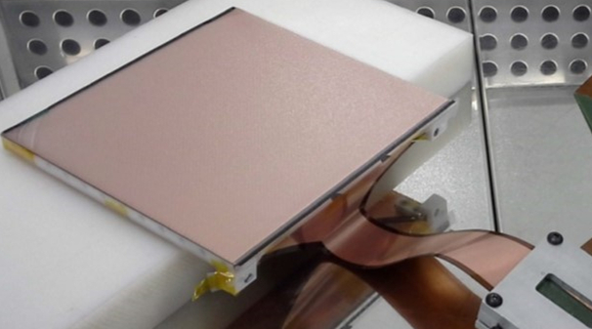
PandaX-III结构框图
AdB：Adaptor Board，柔性PCB。将Micromegas的阳极条信号和Mesh信号引出。
Notes:
前端板将靠近探测器摆放，虽然有端盖阻隔，但其对低本底仍有一定要求。

Slide 31
PandaX-III结构框图
MRC：Mesh信号读出板，对41个Micromegas的Mesh信号进行放大成形等，并将数据打包发送至MTCM，作为系统的触发信号。
Notes:
前端板将靠近探测器摆放，虽然有端盖阻隔，但其对低本底仍有一定要求。

Slide 32
PandaX-III结构框图
S-TDCM：数据处理模块，将21块FEC传输的数据打包并发送至计算机等。
Notes:
前端板将靠近探测器摆放，虽然有端盖阻隔，但其对低本底仍有一定要求。

Slide 33
PandaX-III结构框图
MTCM：时钟触发模块，对MRC输出的信号进行处理并提供系统时钟和系统触发信息。
Notes:
前端板将靠近探测器摆放，虽然有端盖阻隔，但其对低本底仍有一定要求。

